Slide 1
狐狸跳跃2D平台游戏
Fox game
答辩学生：张祥龙

Slide 2
PART 01
游戏概述
目录
PART 02
游戏来源
PART 03
游戏实现过程
CONTENTS
PART 04
游戏结果展示
PART 05
游戏总结

Slide 3
第一部分
游戏概述
Fox game

Slide 4

游戏概述：
这个狐狸平台跳跃游戏，我使用的游戏引擎是unity，脚本是用C#语言编写，我是从bilibili网站上的一个叫M_Studio的一个Up主的游戏制作教程上面学习并制作了这款游戏。这个游戏的主角是一个小狐狸，可以我们操纵它左右移动，消灭敌人，收集樱桃以及二段跳。

Slide 5
第二部分
游戏来源
Fox game

Slide 6

为什么我要做这个游戏？
原因一：
原因二：
我一直想开发一款游戏，但是又不甘做一个类似于贪吃蛇和五子棋这样的小游戏。平时我也比较喜欢玩马里奥系列的游戏，于是我决定做类似的2D跳跃冒险类游戏。
在暑假一个偶然的机会在B站上刷到了M_Studio的游戏制作教程，非常符合我的想法，于是就开始学习unity和c#并制作了这个狐狸游戏。

Slide 7
第三部分
游戏实现过程
Fox game

Slide 8
游戏编写流程
2.导入游戏素材，添加角色
4.添加切换动画
其中包括地图素材，角色动画，背景音效
为每一个动作添加动画以及切换逻辑
1
2
3
4
5
1.配置环境与素材准备
3.编写脚本
5.直接导出为exe文件
》游戏引擎：unity2018
》脚本语言：C#
》游戏素材：从官网上下的 免费资源
在Visual Studio Code中用C#编写脚本
Unity引擎支持直接生成可执行文件的功能

Slide 9


Slide 10
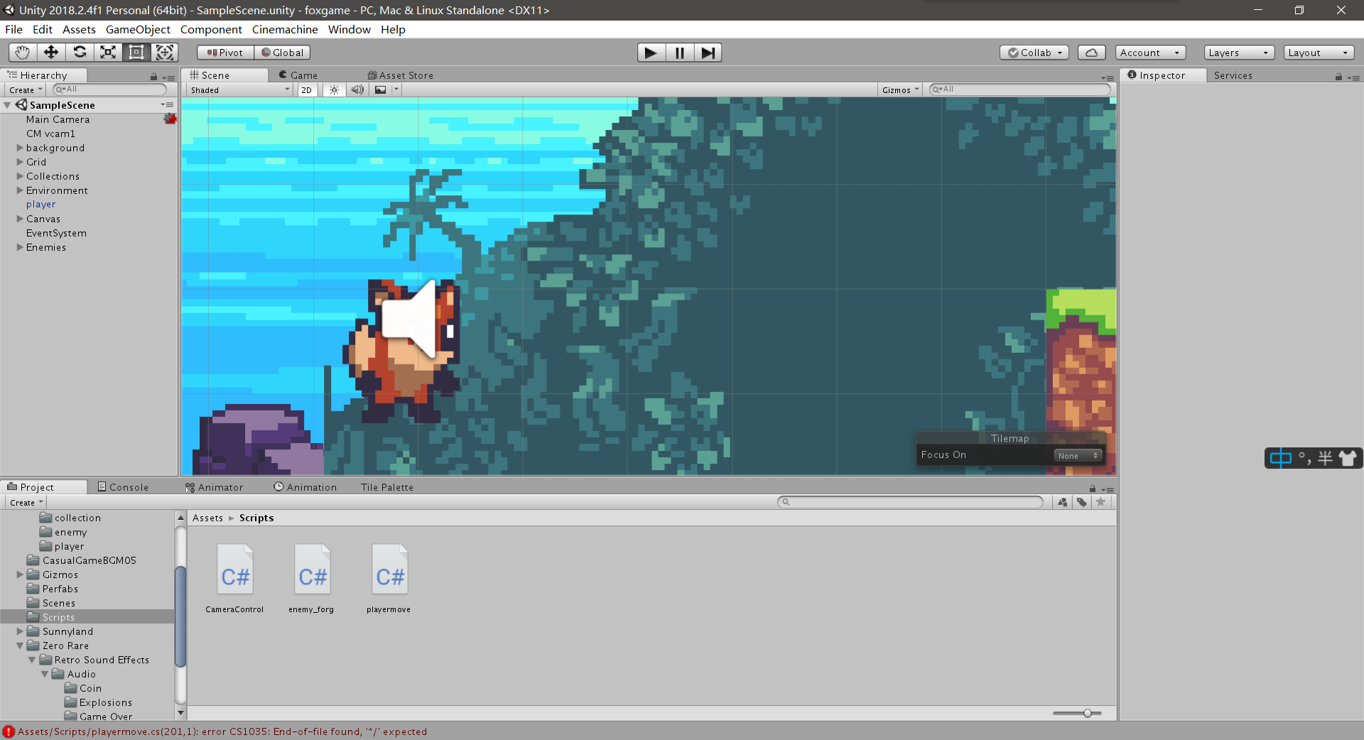

Slide 11
第四部分
游戏结果展示
Fox game

Slide 12
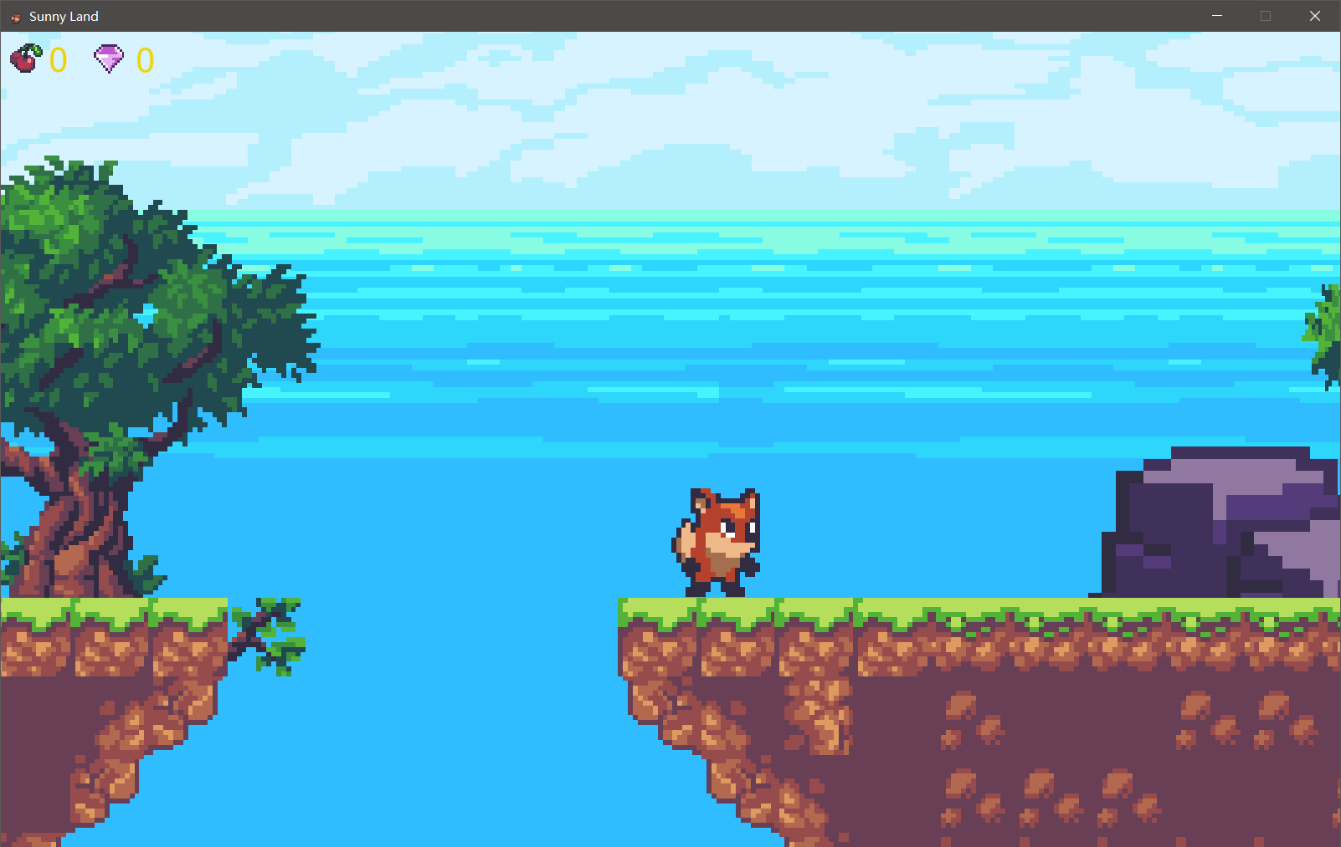

Slide 13
第五部分
游戏总结
Fox game

Slide 14
狐狸游戏项目分析
优点
S
W
缺点
》主角可以二段跳
》unity引擎更加稳定
》玩法不成熟
》关卡设计简单

Slide 15
演示完毕 谢谢指导
Fox game
答辩学生：张祥龙

